Slide 2
CAPÍTULO 15
UN CORAZÓN QUE SIRVE
A SU IGLESIA

Slide 3
Tienes teléfono
(LLAMA Y PREOCÚPATE POR OTROS)

Slide 4
Tienes bolígrafo
(ESCRIBE TODO LO QUE ESTÁS APRENDIENDO)

Slide 7
Tienes deseo
(VEN A TODAS LAS REUNIONES QUE PUEDAS)

Slide 8
Tienes coche
(OFRÉCELO PARA RECOGER A PERSONAS)

Slide 9
Tienes dinero
(OFRENDA EN TU IGLESIA Y LAS MISIONES)

Slide 10
Tienes voz
(CANTA Y ADORA AL SEÑOR CON TODA TU PASIÓN)

Slide 11
Tienes preocupación
(ORA POR TUS HERMANOS EN LA FE)

Slide 12
Tienes amor
(ALABA A DIOS Y AYUDA A TU PRÓJIMO)

Slide 13
Tienes dones
(SIRVE EN TU IGLESIA LOCAL)

Slide 14
C
Dinero
Teléfono
Voz
Bolígrafo
Preocupación
Deseo
Amor
Coche
Dones

Slide 15
SI TIENES DONES SIRVE

Slide 16
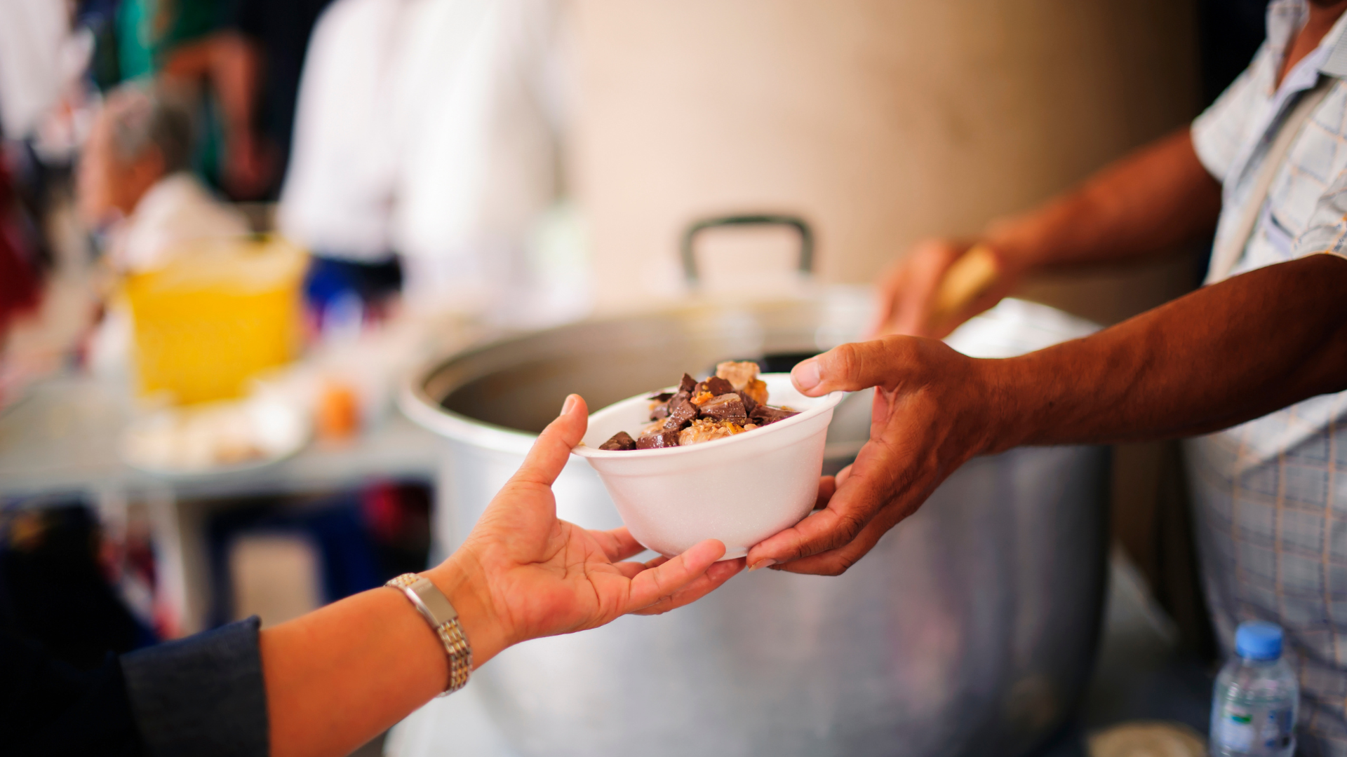
«Un don espiritual es una habilidad especial dada a los creyentes por Dios
y habilitada por el Espíritu Santo para el propósito de servir a otros
en el cuerpo de Cristo, la iglesia»

Slide 17
CÓMO DEFINIR
LOS DONES ESPIRITUALES

Slide 18
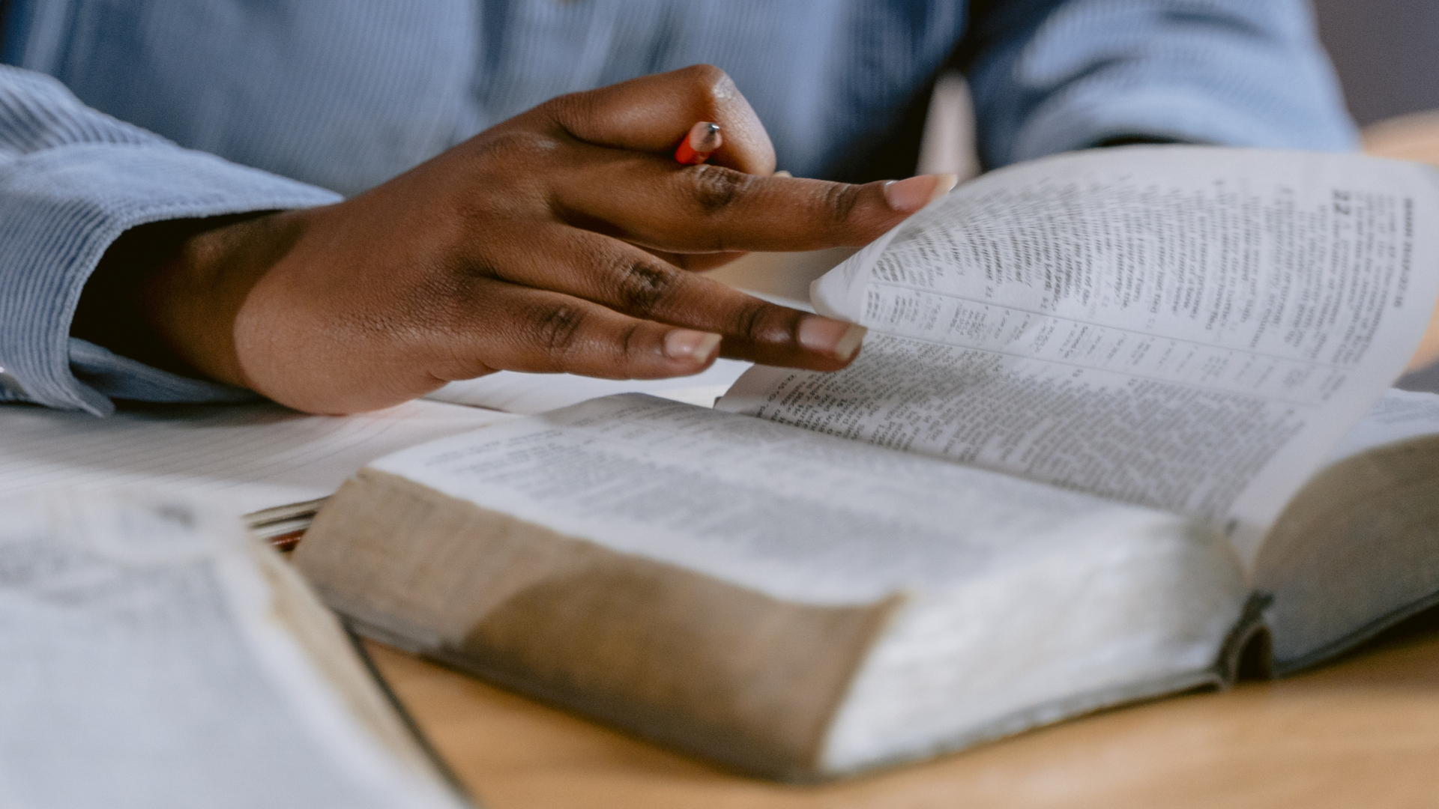
Romanos 12:4-8
1ª Corintios 12:1-31
1ª Pedro 4:10-11

Slide 19
Los dones son un aspecto importante de la enseñanza de Pablo (1ª Co. 12:1)
Su fuente es el Espíritu Santo (1ª Co. 12:11)
No son habilidades naturales (1ª Co. 12:4)
No hay dones más importantes que otros
(1ª Co. 12:25-27)
Los dones son para el beneficio de la iglesia
(1ª Co. 12:11; 1ª Pe. 4:10)

Slide 20
CÓMO RECONOCER
TUS DONES ESPIRITUALES

Slide 21
COMIENZA DONDE ESTÁS
Haz todo aquello que puedes hacer hasta que encuentres algo que
debas hacer.
Ese algo sea quizás
tu don espiritual.

Slide 22
HAZ LO QUE TE GUSTA
En el momento de tu salvación Dios te dio habilidades espirituales
(1ª Co. 12:11) Al crecer y madurar estas habilidades espirituales se harán más evidentes. Encontrarás que tienes interés y pasión por servir en las áreas donde Dios te ha dotado con dones.

Slide 23
PREGUNTA A OTROS
Preguntar a las personas que te conocen cual puede ser tu lugar de servicio más efectivo. Las indicaciones de otros pueden ayudarte a identificar tus dones.

Slide 24
HAZ LO QUE BENDICE
A OTROS
Dios te ha dado habilidades espirituales que han sido diseñadas para bendecir a otros. Sirve con humildad en el lugar donde Dios te esté utilizando para bendecir y edificar la vida de otras personas.

Slide 25
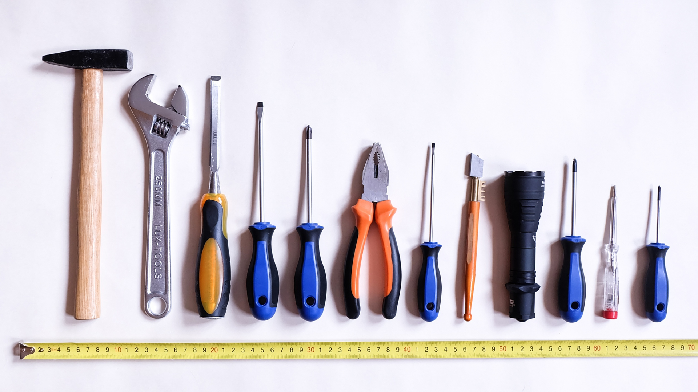
CUALIDADES PARA SER INSTRUMENTO DE DIOS
(1ª Timoteo 3:1-7; Tito 1:6-9)

Slide 26
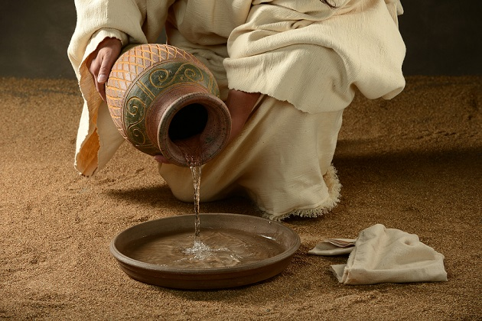
Pastor Moisés Peinado

Slide 27
NO SER UN BEBEDOR
“No dado al vino o que sea un borracho”.
Esta cualidad prohíbe el uso excesivo del vino u otras bebidas alcohólicas. La santidad y la afición al licor son incompatibles.

Slide 28
NO SER VIOLENTO
No dar golpes, no usar violencia a la hora de hablar ni participar en disputas. Un hombre de Dios evita irritarse con facilidad e irse de las manos. Se controla (Pr. 29:11)

Slide 29
NO SER PENDENCIERO
Un hombre piadoso no participa y evita las discusiones. No es una persona contenciosa.
Su conversación es siempre llena de gracia (Col. 4:5) y es amable con todos (2ª Tim. 2:24)

Slide 30
NO SER AMANTE DEL DINERO
El amor al dinero puede ser la raíz que alimenta toda clase
de otros pecados
(1ª Ti. 6:10). Un hombre que busca la santidad no puede estar preocupado por acumular posesiones materiales. No podemos dejar el dinero nos transforme en avaros.

Slide 31
NO SER ALTIVO
No seas arrogante ni orgulloso por el contrario seamos como nuestro Señor y esforzarnos para ser servidores humildes de los demás (Mt. 11:29)

Slide 32
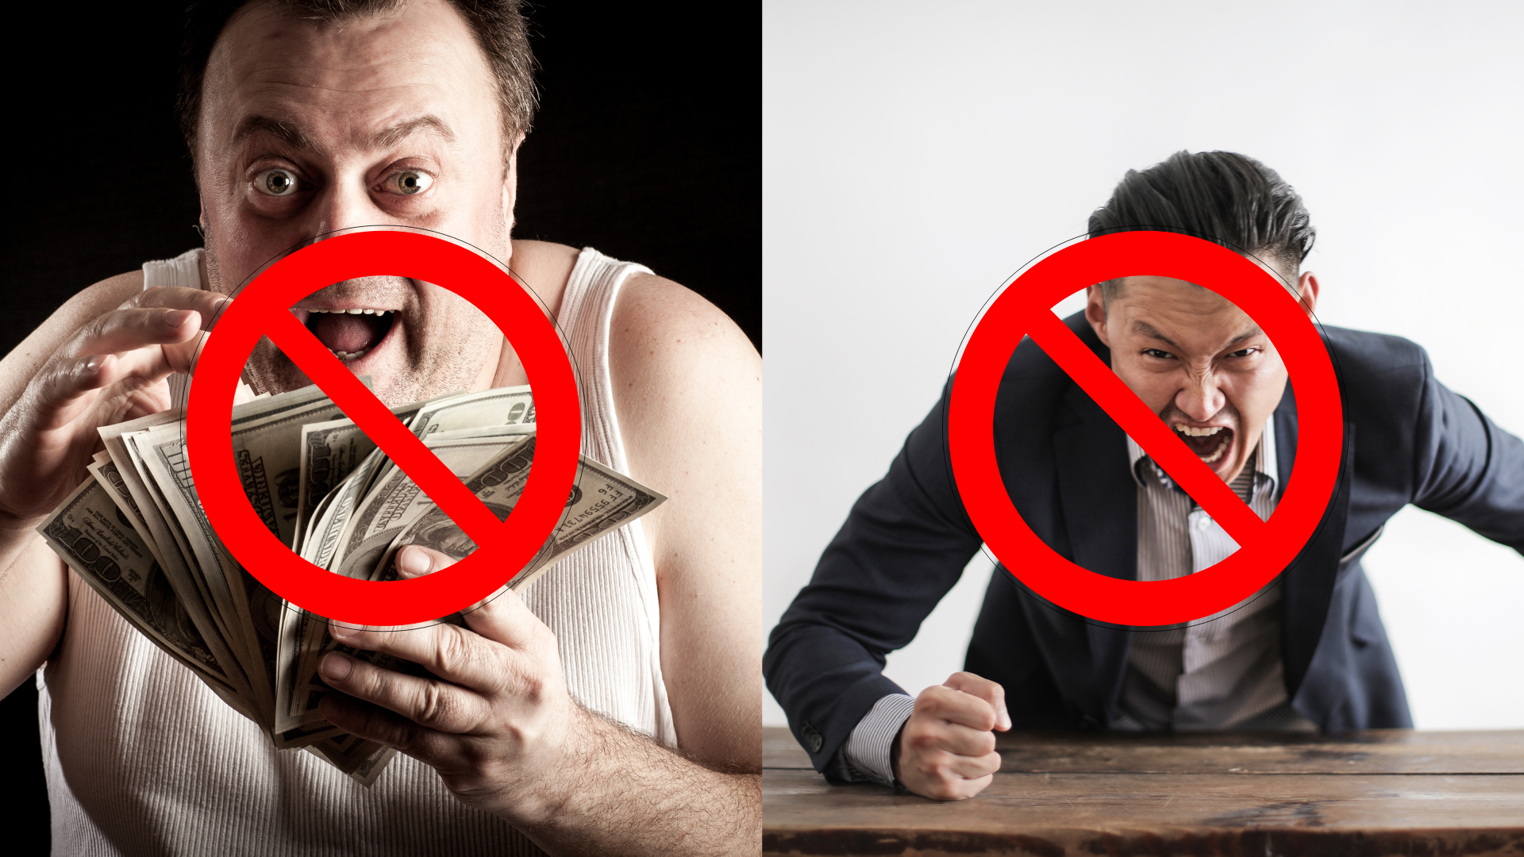
NO SER IRACUNDO
Tener control del temperamento (Tito 1:7)
El hombre de Dios no
“se descontrola”.

Slide 33
NO BUSCAR GANANCIAS DESHONESTAS
Si un hombre es amante del dinero puede terminar acudiendo a las ganancias deshonestas para satisfacer sus deseos codiciosos. El hombre de Dios evita mezclarse en cualquier actividad deshonesta o ilegal. Se abstendrá de toda especie de mal
(1ª Tes. 5:22)

Slide 34
SER JUSTO
Tito 1:8 se refiere a una vida realizada en rectitud todos los días. Tenemos que hacer lo que es recto y justo. Tenemos que ser hombres honestos en nuestra relación con los demás. Tenemos que ser hombres íntegros.

Slide 35
SER AMADOR DE LO BUENO
El hombre de Dios tiene una pasión por lo que es bueno y edificante, sea en los libros, las películas, amistades o entretenimiento.

Slide 36
Sirviendo fielmente donde estamos (1ª Co. 4:2)
Continuando con tu crecimiento espiritual
(2ª Pe. 3:18)
Aceptando mayores retos de servicio.
Aspirando al liderazgo (1ª Ti. 3:1)
Deseando alcanzar la santidad (1ª Ti. 3:1-7; Tit. 1:6-9)

